Slide 1

Tuần 23
Bài 9 : Vè chim

Slide 2
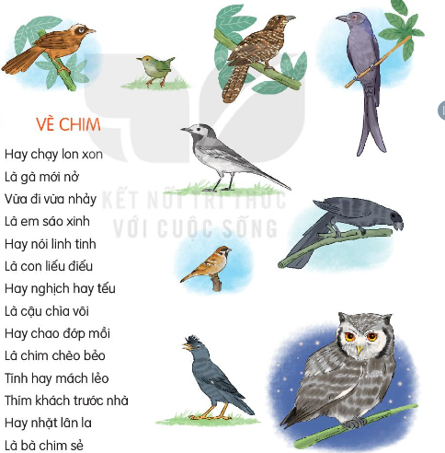

Slide 3

Vè chim
Hay chạy lon xon
Là gà mới nở
Vừa đi vừa nhảy
Là em sáo xinh
Hay nói linh tinh
Là con liếu điếu
Hay nghịch hay tếu
Là cậu chìa vôi
Hay chao đớp mồi
Là chim chèo bẻo
Tính hay mạch lẻo
Thím khách trước nhà
Hay nhặt lân la
Là bà chim sẻ
Có tình có nghĩa
Là mẹ chim sâu
Giục hè đến mau
Là cô tu hú
Nhấp nhem buồn ngủ
Là bác cú mèo…
(Đồng dao)
Đọc mẫu

Slide 4

Trả lời câu hỏi

